Slide 1
STRATEJİ GELİŞTİRME DAİRE BAŞKANLIĞI
BÜTÇE VE PERFORMANS PROGRAMI ŞUBE MÜDÜRLÜĞÜ

Slide 2
PROGRAM BÜTÇE

Slide 3
5018 sayılı Kanunla getirilen performans esaslı bütçeleme uygulamalarıyla analitik bütçe sınıflandırması birlikte değerlendirildiğinde; üst politika belgelerinde belirlenen amaç ve hedefler ile analitik bütçe sınıflandırmasına göre hazırlanan bütçeler arasında yeterli düzeyde ilişki kurulamadığı, stratejik planlar ve performans programları yoluyla üretilen performans bilgisinin bütçeleme ve karar alma süreçlerine dâhil edilemediği görülmüştür. Kaynak tahsisi kararlarında çoğunlukla girdilere odaklanılması nedeniyle performans esaslı bütçeleme tam olarak uygulanamamış, bütçe sistemi klasik bütçe yaklaşımına benzer özellikler göstermeye devam etmiştir.
Performans esaslı bütçelemenin daha etkin bir şekilde uygulanması için söz konusu bütçeleme sisteminden elde edilen kazanımlardan da faydalanılarak performans bilgileri ile bütçede tahsis edilen kaynaklar arasında bağ kuran performans esaslı program bütçe reformunun hayata geçirilmesine karar verilmiştir.
2021 yılı Bütçe hazırlama rehberi ile 2021-2023 bütçesi Program Bütçe yapısına uygun olarak hazırlanmıştır. Bu sebeple analitik bütçe sınıflandırmasında kullandığımız bütçe tertibi yapısı tamamen değişmiş olup eski ve yeni kodların bulunduğu tabloya web sayfamızda dosyalar kısmından ulaşabilirsiniz.
Değişen bütçe yapısı ile e-bütçe sistemi yerine yeni program bütçe sistemi kullanılmaktadır. Sayfaya buradan ulaşabilir aynı kullanıcı adı ve şifreniz ile giriş yapabilirsiniz.

Slide 4
Analitik bütçe sınıflandırmasına göre tertip yapısı
Kurum
39.22
Birim
09.04
Ekonomik
03.2
Finansman
2
Fonksiyonel
09.4.1.00
Program bütçe sınıflandırmasına göre tertip yapısı
Program
62
Altprogram
239
Ekonomik
03.2
Finansman
2
Faaliyet
756
Alt Faaliyet
6586
Kurum
0521
Birim
0003
(Fonksiyonel kodun yeni karşılığı)

Slide 5
YENİ PROGRAM BÜTÇE YAPISINA GÖRE KURUM KODU VE BİRİM KODLARI
0521 - SAKARYA UYGULAMALI BİLİMLER ÜNİVERSİTESİ
0521.0001 - ÖZEL KALEM (REKTÖRLÜK)
0521.0002 - ÖZEL KALEM (GENEL SEKRETERLİK)
0521.0003 - İDARİ VE MALİ İŞLER DAİRE BAŞKANLIĞI
0521.0004 - PERSONEL DAİRE BAŞKANLIĞI
0521.0005 - KÜTÜPHANE VE DOKÜMANTASYON DAİRE BAŞKANLIĞI
0521.0006 - SAĞLIK, KÜLTÜR VE SPOR DAİRE BAŞKANLIĞI
0521.0007 - BİLGİ İŞLEM DAİRE BAŞKANLIĞI
0521.0008 - YAPI İŞLERİ VE TEKNİK DAİRE BAŞKANLIĞI
0521.0009 - ÖĞRENCİ İŞLERİ DAİRE BAŞKANLIĞI
0521.0010 - STRATEJİ GELİŞTİRME DAİRE BAŞKANLIĞI
0521.0011 - HUKUK MÜŞAVİRLİĞİ
0521.0012 - SAĞLIK BİLİMLERİ FAKÜLTESİ
0521.0013 - LİSANSÜSTÜ EĞİTİM ENSTİTÜSÜ
0521.0014 - BATI KARADENİZ DENİZ BİLİMLERİ FAKÜLTESİ
0521.0015 - TEKNOLOJİ FAKÜLTESİ
0521.0016 - ULAŞTIRMA VE LOJİSTİK FAKÜLTESİ
0521.0017 - TARIM BİLİMLERİ VE TEKNOLOJİ FAKÜLTESİ
0521.0018 - HENDEK MESLEK YÜKSEKOKULU
0521.0019 - SAKARYA MESLEK YÜKSEKOKULU
0521.0020 - ARİFİYE MESLEK YÜKSEKOKULU
0521.0021 - SÖĞÜTLÜ MESLEK YÜKSEKOKULU
0521.0022 - TURİZM FAKÜLTESİ
0521.0023 - SPOR BİLİMLERİ FAKÜLTESİ
0521.0024 - YABANCI DİLLER YÜKSEKOKULU
0521.0025 - UYGULAMALI BİLİMLER YÜKSEKOKULU
0521.0026 - AKYAZI SAĞLIK HİZMETLERİ MESLEK YÜKSEKOKULU
0521.0027 - GEYVE MESLEK YÜKSEKOKULU
0521.0028 - SAPANCA MESLEK YÜKSEKOKULU
0521.0029 - KARASU MESLEK YÜKSEKOKULU
0521.0030 - PAMUKOVA MESLEK YÜKSEKOKULU
0521.0031 - FERİZLİ MESLEK YÜKSEKOKULU
0521.0032 - KAYNARCA SEYFETTİN SELİM MESLEK YÜKSEKOKULU
0521.0033 - SAPANCA TURİZM MESLEK YÜKSEKOKULU
0521.0034 - KOCAALİ MESLEK YÜKSEKOKULU
0521.0035 - KARAPÜRÇEK MESLEK YÜKSEKOKULU
0521.0036 - TARAKLI MESLEK YÜKSEKOKULU
0521.0037 - UYGULAMALI BİLİMLER FAKÜLTESİ

Slide 6
ÖDENEK BAKMA İŞLEMLERİ

Slide 7
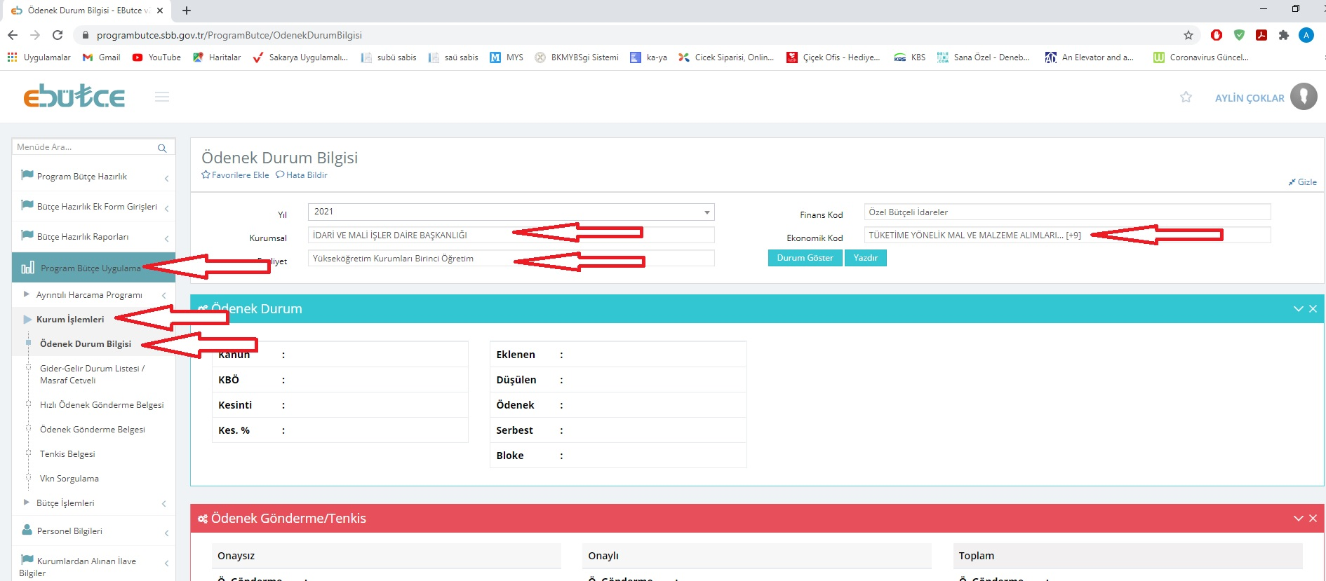

Slide 8
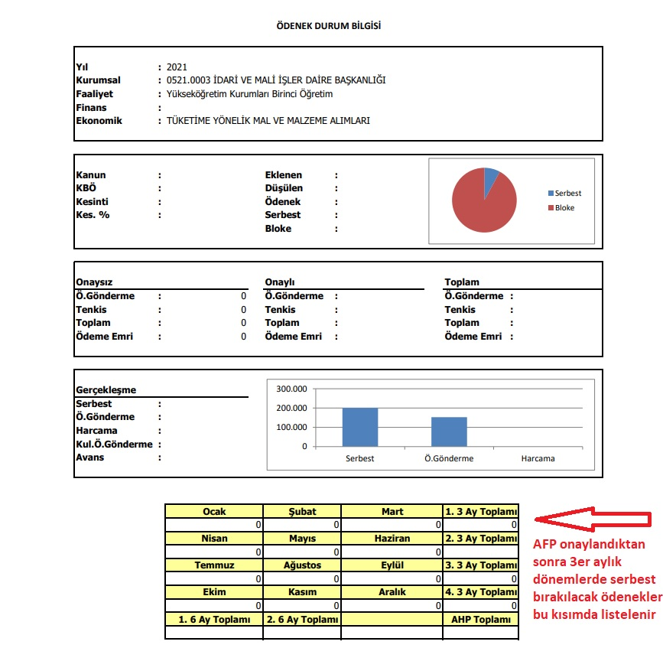

Slide 9
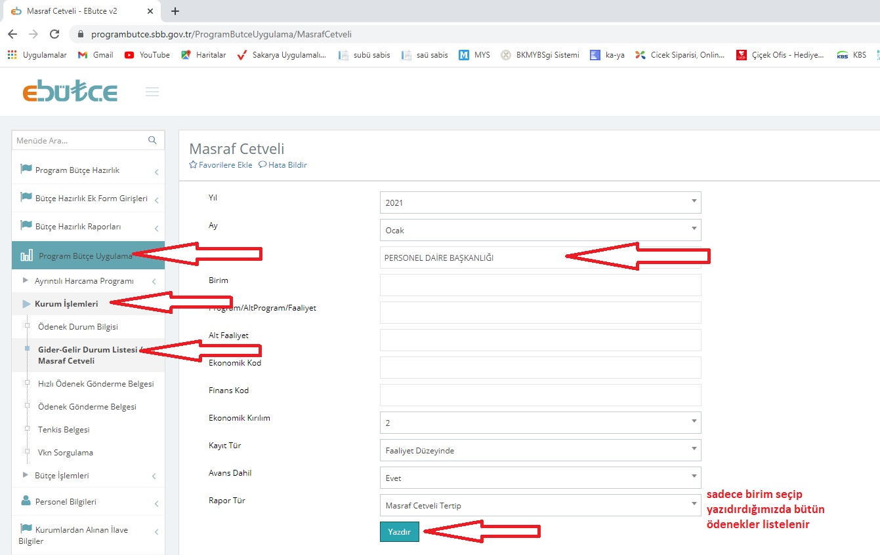

Slide 10
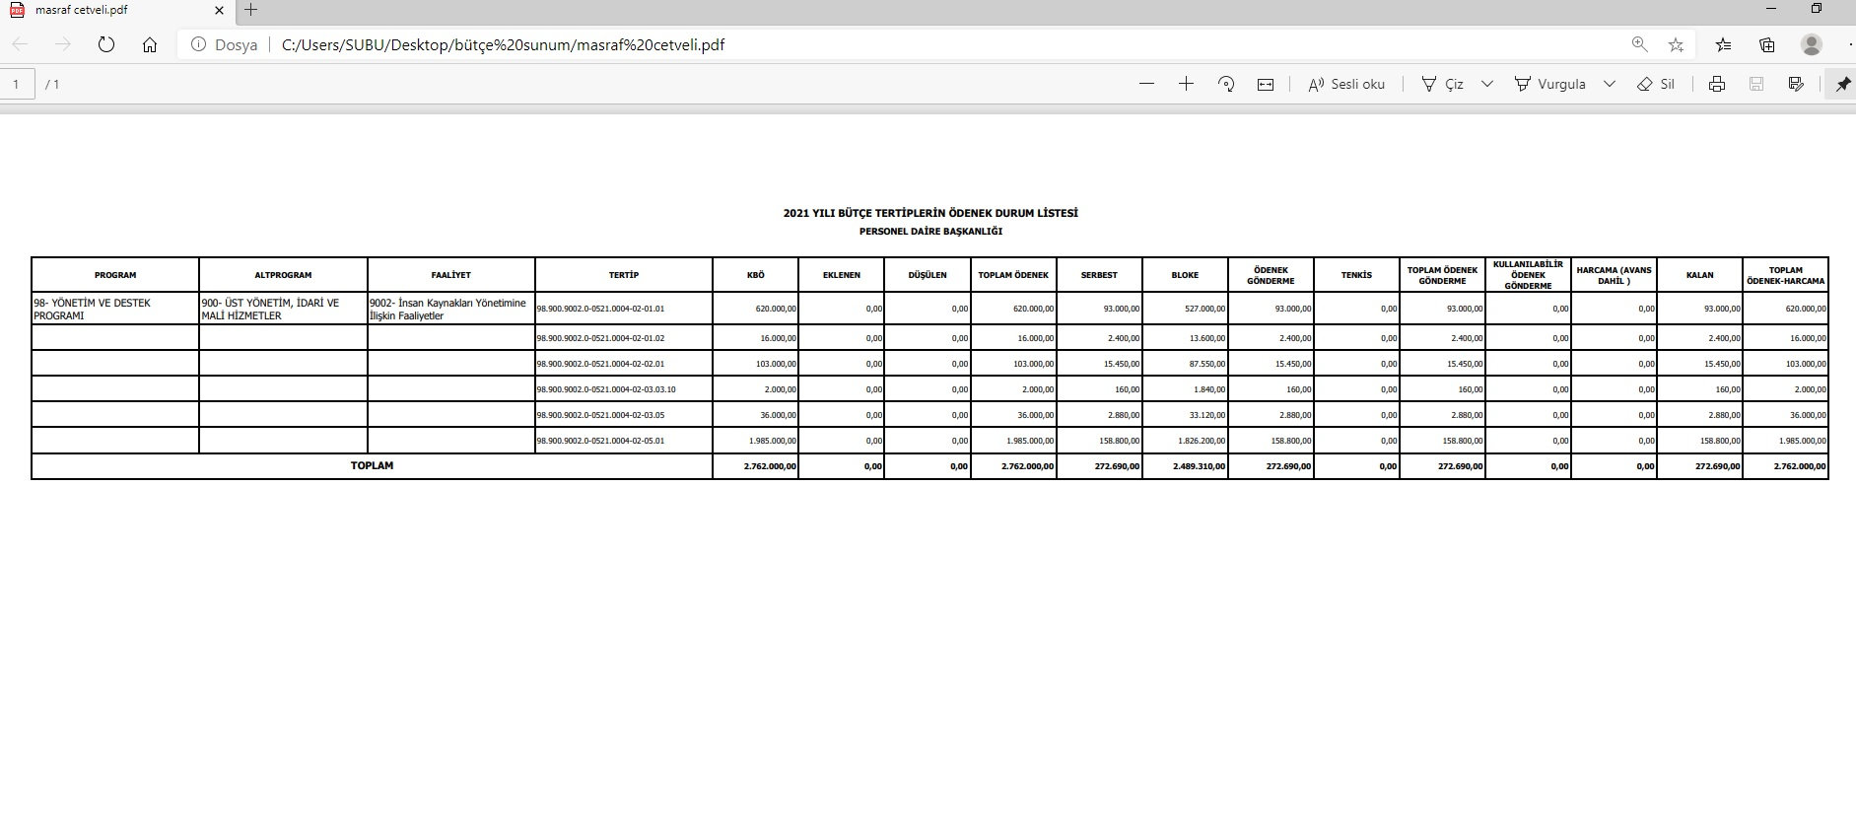

Slide 11
TEŞEKKÜRLER

